Slide 1
4. Filozofická terminologie
Různé chápání pojmů v dějinách a filozofických směrech Vývoj pojmů – dějiny pojmu Chápat pojmy ve správných souvislostech, definovat základní pojmy Problém složitých pojmů/problém pojmů, které se mohou plést s běžnými pojmy Cf. filozofické slovníky (např. Durozoi, Roussel, 1994)

Slide 2
4. Filozofická terminologie
Ex. Intuice 1.instinktivní reakce, neopodstatnění přesvědčení, „vágní vnímání“, esoterické konotace (předtucha) 2.intuice jako forma poznání (Platón), konkrétní a přesná filozofická metoda (Bergson) Dialektika 1.umění konverzace – sofistické uvažování – formální logika (antická filozofie) 2.vývoj myšlení a reality, sjednocení protikladů (Hegel, Marx)

Slide 3
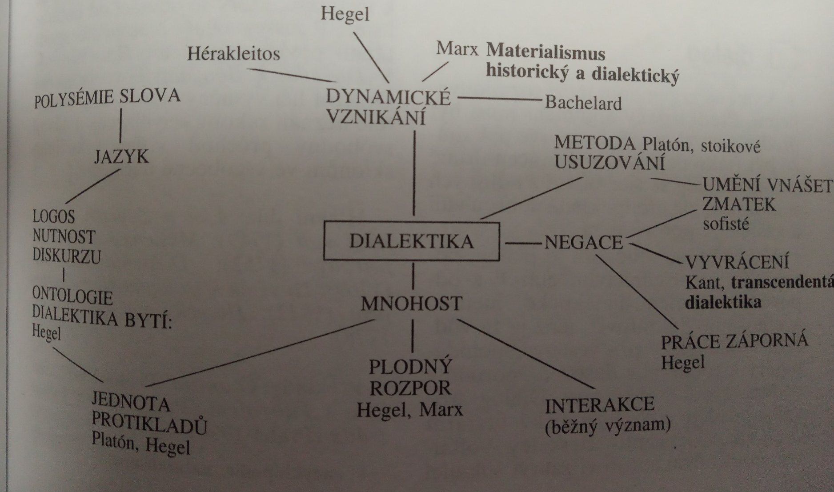
4. Filozofická terminologie

Slide 4
4. Filozofická terminologie
Ex. Definice krásy (ed. U. Eco, Dějiny krásy, 2005) Dějiny ošklivosti (ed. U. Eco, Dějiny ošklivosti, 2007) https://www.youtube.com/watch?v=Wgt8QUHQjw8 How your brain decides what is beautiful (Anjan Chatterjee)

Slide 5
4. Filozofická terminologie
Problém překladu filozofických textů Ex. Simone de Beauvoir, Druhé pohlaví (Le Deuxième sexe, 1949) Michel Foucault, Slova a věci (Les Mots et les choses, 1966)

